Slide 1
基于统计学方法的数据分析

Slide 2
基于统计学方法的数据分析
探索性数据分析
统计推断
回归分析

Slide 3
探索性数据分析
探索性数据分析(Exploratory Data Analysis,EDA)是一系列的统计学方法，是指对已有的数据(特别是调查或观察得来的原始数据)在尽量少的先验假定下进行探索，它结合各种统计学的图形把数据以各种形式展现在我们面前，探索数据的结构和规律，目的包括：
  让你最大程度得到数据的直觉
  发掘潜在的结构
  提取重要的变量
  删除异常值
  检验潜在的假设
  建立初步的模型

Slide 4
探索性数据分析
常见方法
  统计量，如均值、方差、根方差、协方差、峰度、偏度、相关系数等
  统计图，如饼图、直方图、散点图、箱尾图等
  模型，如聚类

Slide 5
探索性数据分析（实例）
Prosper是美国的一家P2P在线借贷平台，网站撮合了一些有闲钱的人和一些急用钱的人。用户若有贷款需求，可在网站上列出期望数额和可承受的最大利率。潜在贷方则为数额和利率展开竞价。
选取该公司自2006年至2014年总共11W的贷款数据,试图从EDA分析角度出发,分析Prosper贷款人质量,贷款资金价格界定规则等问题. 试图解决的问题:
  在prosper贷款的客户都有什么特点?
  prosper在2009年7月1日前后的贷款模型是否有变化?

Slide 6
探索性数据分析（实例）
变量解释:
  BorrowerRate:借款标利率, 不包含其他费用,是筹资者付给投资人的报酬,也是融资最直接和最重要的成本,其体现了资金供求双方在综合考虑各种因素情况下所认可的资金使用成本.
  Term:期限,筹资者通过网贷平台进行借款时所承诺的最终偿还期限,借款期限体现该资产的流动性,期限较长的资产应存在着流动性溢价(利率上涨).
  CreditGrade/ProsperRating(Alpha):信用等级,前者反映的是2009年7月1日前客户的信用等级,后者反映的是2009年7月1日后的信用等级.信用等级越高,其偿债能力越强.
  CreditScore:由消费信用公司提供的消费信用评分,同信用评级作用，原数据集中没有，需要用两个变量计算得到，方法值得商酌.
  StatedMonthlyIncome:客户月收入,月收入越高,投资者对该借款本息按时回流越有信心.
  DelinquenciesLast7Years:信用资料提交时借款人过去7年违约次数,该指标在一定程度上可以体现借款标发布者的信用状况
  BankCardUtilization:信用资料提交时借款人信用卡使用额度和信用卡总透支额度的百分比,可以将这个数据分成四组(mild use;medium use;heavy use;super use)构造一个新变量BankCardUse.
  LoanOriginalAmount:借款人在借款时已经向prosper借入的资金,如果没有历史记录则为0,显然,借入本金越多,其还款压力越大,但是这项指标大的话也可能说明该客户对prosper依赖性较强.
  DebtToIncomeRatio:借款人的债务收入比,债务收入比越高说明筹资者财务状况越差,还款能力较低.其向P2P平台借款时,投资者应要求有更高的回报.
  Occupation:贷款人职业
  IncomeRange:贷款人年收入范围
  BorrowerState:贷款人借款地点

Slide 7
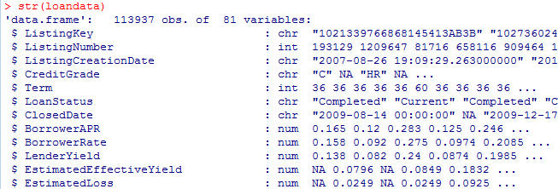
探索性数据分析（实例）
导入数据
  loandata <-read.csv('d:/prosperLoanData.csv',stringsAsFactors = FALSE,na.strings =c(""))
查看数据类型
  str(loandata) # 一共有81个变量,113937个对象

Slide 8
探索性数据分析（实例）
所需R语言包导入：
  library(ggplot2)
  library(GGally)
  library(scales)
  library(memisc)
  library(gridExtra)
  library(tidyr)
  library(mice)
  library(dplyr)
  library(gridExtra)

Slide 9
探索性数据分析（实例）
借款人信息分析
资金借贷情况分析

Slide 10
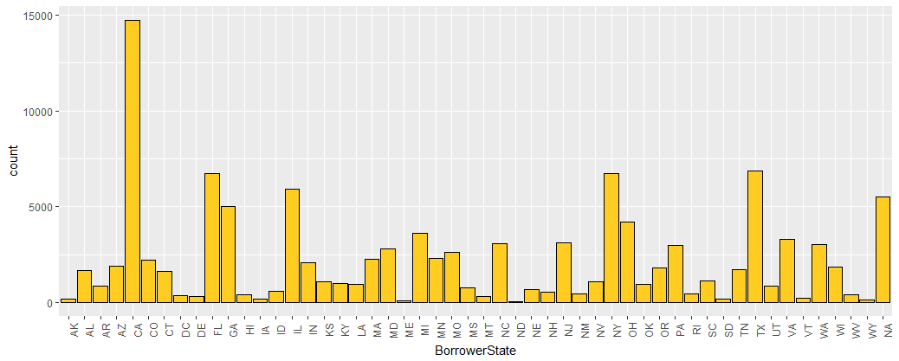
探索性数据分析（实例）
借款人地址的分布：
  ggplot(data = loandata,aes(BorrowerState)) +
  geom_bar(color=I('black'),fill = I('#FFCC22')) +
  theme(axis.text.x = element_text(angle = 90))
  California借款人最多,由网上信息得知,prosper的总部位于旧金山,那么加利福尼亚的客户最多这一点是有实际意义的.而其他几个州也有超过5000的用户,并且大部分是发达城市.

Slide 11
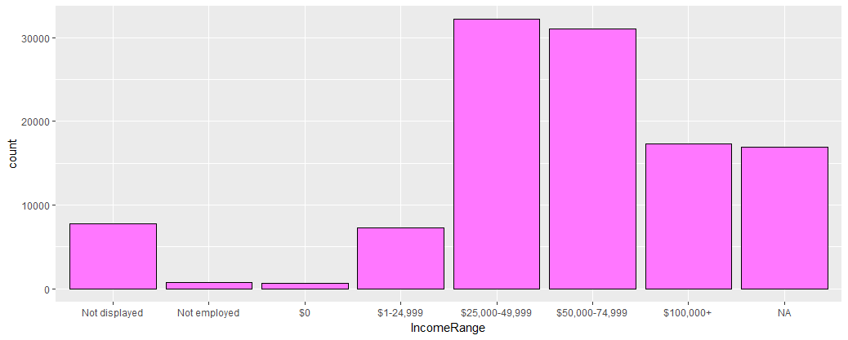
探索性数据分析（实例）
借款人收入分布
  loandata$IncomeRange<-ordered(loandata$IncomeRange,levels=c("Not displayed", "Not employed","$0", "$1-24,999", "$25,000-49,999", "$50,000-74,999", "75,000-99,999","$100,000+"))
  ggplot(data = loandata,aes(IncomeRange)) + geom_bar(color = I('black'),fill = I('#FF77FF'))
  借款人收入缺失的就有超过1W的数据,并且0收入群体以及没有工作的群体也占有一定的比例,而其他大部分借款人的收入在$25000--$75000之间.
Notes:
ordered()将incomerange从因子变量变成有序因子变量

Slide 12
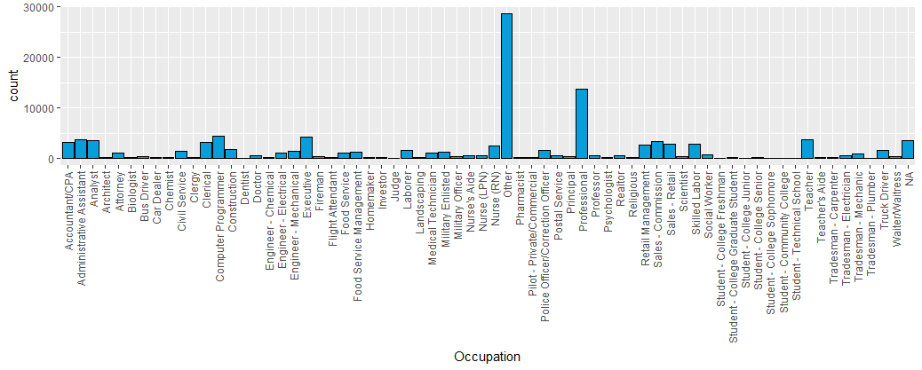
探索性数据分析（实例）
借款人的职业
  ggplot(data=loandata,aes(Occupation)) + geom_bar(color=I('black'),fill=I('#099DD9'))+ theme(axis.text.x = element_text(angle = 90, vjust = 0.5, hjust=1))
  在职业选项上,很多借款人似乎不太愿意透露自己的信息,都选择填了other这个选项.因此这项数据的真实性让人怀疑.

Slide 13
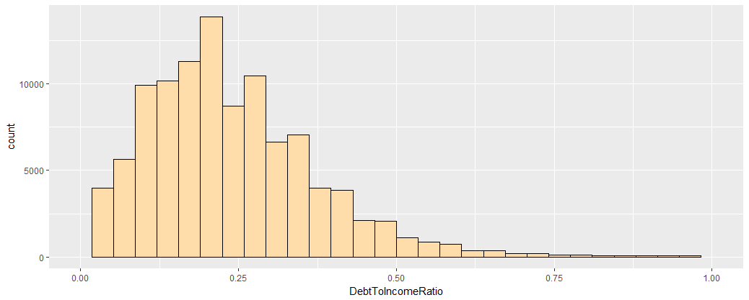
探索性数据分析（实例）
借款人债务收入比
  ggplot(data = loandata,aes(DebtToIncomeRatio)) + geom_histogram(color=I('black'),fill=I('#FFDDAA')) + xlim(0,1)
  债务收入比呈现左偏的形态,说明大部分借款人的债务收入比较低,集中在0-0.25之间,这说明该平台的借款人的资金状况良好,利于偿还债务,维护平台的稳定.

Slide 14
探索性数据分析（实例）
借款人信用卡使用比率
  #对信用卡使用程度进行衡量
  loandata$BankCardUse[loandata$BankcardUtilization<quantile(loandata$BankcardUtilization,probs = 0.25,"na.rm" = TRUE)] <- "Mild Use"
  loandata$BankCardUse[loandata$BankcardUtilization>=quantile(loandata$BankcardUtilization,probs = 0.25,'na.rm'=TRUE) & (loandata$BankcardUtilization < quantile(loandata$BankcardUtilization,probs =0.5,'na.rm'=TRUE))] <- "Medium Use"
  loandata$BankCardUse[loandata$BankcardUtilization>=quantile(loandata$BankcardUtilization,probs = 0.5,'na.rm'=TRUE)&(loandata$BankcardUtilization<1)] <- "Heavy Use"
  loandata$BankCardUse[loandata$BankcardUtilization>=1] <- "Super Use"
  loandata$BankCardUse <- factor(loandata$BankCardUse,levels=c("Mild Use","Medium Use","Heavy Use","Super Use"))

Slide 15
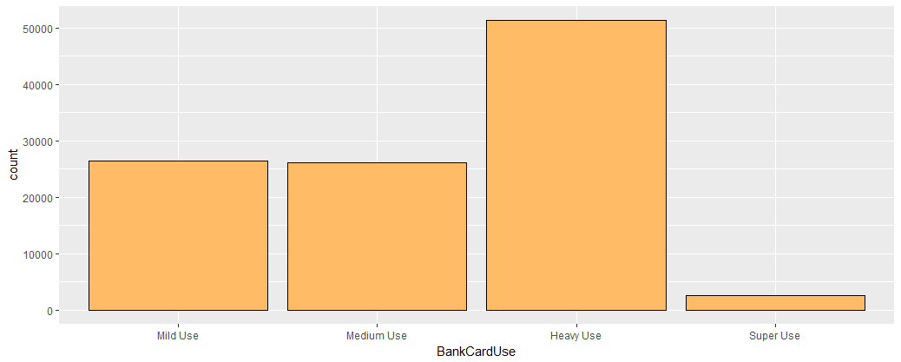
探索性数据分析（实例）
借款人信用卡使用比率
  ggplot(aes(BankCardUse),data = subset(loandata,!is.na(BankcardUtilization))) +
  geom_bar(color = I('black'),fill = I('#FFBB66'))
  标准这样定义(mild use:0-0.25,medium use:0.25-.75,heavy use:0.75-1,super use > 1)数字代表信用卡使用额度/信用卡总额度.可以看到,大部分人都是在接近1的边缘,说明借款人在借款时还有信用卡要还,这降低了他们的在prosper的还款能力.

Slide 16
探索性数据分析（实例）
客户信用等级
  预处理
  #日期字符转换
  loandata$LoanOriginationDate <- as.Date(loandata$LoanOriginationDate)
  loandata$ListingCreationDate <- as.Date(loandata$ListingCreationDate)
  loandata$DateCreditPulled <- as.Date(loandata$DateCreditPulled)
  #对客户的消费信用评级,数据中有高低范围,将这两个数值取平均值做计算
  loandata$CreditScore <-(loandata$CreditScoreRangeLower+loandata$CreditScoreRangeUpper)/2

Slide 17
探索性数据分析（实例）
客户信用等级
  预处理
  #将两个衡量信用等级的数据转换
  #这里的数据来自2009年7月1日之前
  loandata$CreditGrade <-
  ordered(loandata$CreditGrade,levels = c("NC","HR","E","D","C","B","A","AA"))
  #2009年7月1日之后
  loandata$ProsperRating..Alpha.<-
  ordered(loandata$ProsperRating..Alpha.,levels = c("HR","E","D","C","B","A","AA"))

Slide 18
探索性数据分析（实例）
客户信用等级
  预处理
  #因为2009年7月1日是一个数据截点，因此将数据分成两段处理
  loandata$Phase[loandata$LoanOriginationDate > "2009-07-01"] <- "After 2009"
  loandata$Phase[loandata$LoanOriginationDate < "2009-07-01"] <- "Before 2009"
  #对之前未在prosper的客户建立库(数据解释:0或NA是未使用过prosper的客户,反之是使用过的)
  loandata$Customer_clarify[loandata$TotalProsperLoans > 0] <- "Previous Borrower"
  loandata$Customer_clarify[loandata$TotalProsperLoans == 0] <- "New Borrower"
  loandata <- replace_na(loandata,replace = list(Customer_clarify = "New Borrower"))
  loandata$Customer_clarify <- factor(loandata$Customer_clarify)

Slide 19
探索性数据分析（实例）
客户信用等级探索
  q1 <- ggplot(data=loandata, aes(CreditScore)) + geom_bar(color=I('black'),fill=I('#00AA55'))+ xlim(400,800) +ggtitle('consumer credit rating')
  q2 <- ggplot(data = subset(loandata,LoanOriginationDate < "2009-07-01"), aes(CreditGrade)) + geom_bar(color=I('black'),fill=I('orange')) + scale_x_discrete(limits = c("HR","E","D","C","B","A","AA")) + ggtitle('CreditScore before 2009')
  q3 <- ggplot(data = subset(loandata,LoanOriginationDate > "2009-07-01"), aes(ProsperRating..Alpha.)) + geom_bar(color=I('black'),fill=I('#099DD9')) + scale_x_discrete(limits = c("HR","E","D","C","B","A","AA")) + ggtitle('CreditScore after 2009')
  grid.arrange(q1,q2,q3)

Slide 20
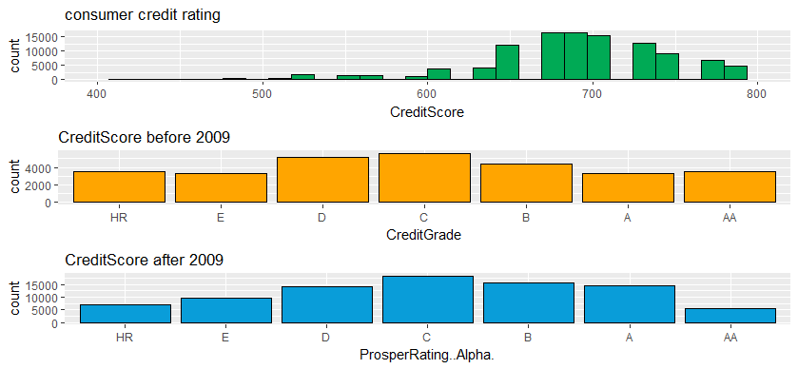
探索性数据分析（实例）
客户信用等级探索
  结论：大部分人的消费信用评分都比较高,在700分左右集中,而根据时间划分的prosper信用评分(AA最高,HR最低)也比较均衡,在2009年之后的数据更偏向正态分布,这也跟数据量的扩充有关.

Slide 21
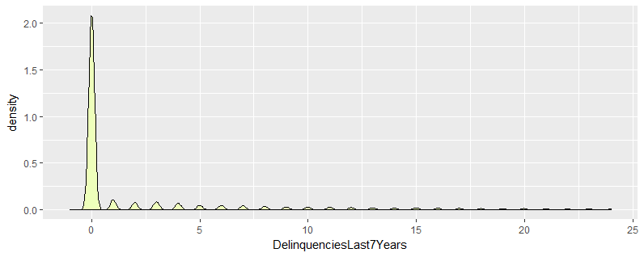
探索性数据分析（实例）
借款人过去7年的违约次数
  ggplot(aes(x = DelinquenciesLast7Years),data = loandata) + geom_density(aes(fill = I('#EEFFBB')))+ scale_x_continuous(limits = c(-1,quantile(loandata$DelinquenciesLast7Years,probs = 0.95,na.rm = TRUE)))
  summary(loandata$DelinquenciesLast7Years)
  密度图中看到,大部分人在过去7年内的违约次数都为0,这也说明了借款人的资质比较好,至少在过去的违约次数较少,在一定程度上说明这些客户在未来违约的可能性会小一些.

Slide 22
探索性数据分析（实例）
借款人信息分析
资金借贷情况分析

Slide 23
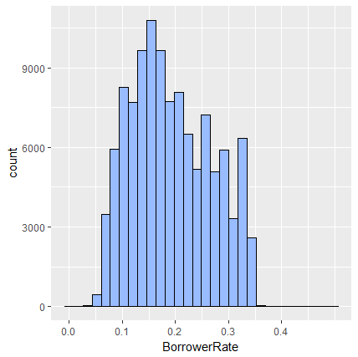
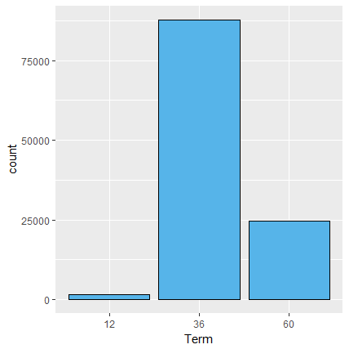
探索性数据分析（实例）
资金价格分布和期限分布
  ggplot(data=loandata,aes(BorrowerRate)) + geom_histogram(color = I('black'), fill = I('#99BBFF'))+ scale_x_continuous(breaks = seq(0,0.4,0.1))
  loandata$Term <- factor(loandata$Term)
  ggplot(aes(Term),data = loandata) + geom_bar(color=I('black'),fill = I('#56B4E9'))
  资金的价格分布比较均匀,大体呈现正态分布,而借款期限来看,36期的借款明显更受欢迎

Slide 24
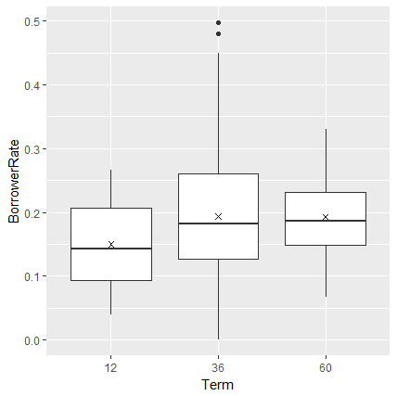
探索性数据分析（实例）
资金价格与期限的关系
  ggplot(aes(x = Term,y = BorrowerRate),data = loandata) +
  geom_boxplot() + stat_summary(fun.y = mean,geom = 'point',shape = 4)
  从箱线图中可以看到,中位数与均值很接近,并且异常值很少,可以看出,资金价格与资金借贷期限似乎没有什么明显的关系.

Slide 25
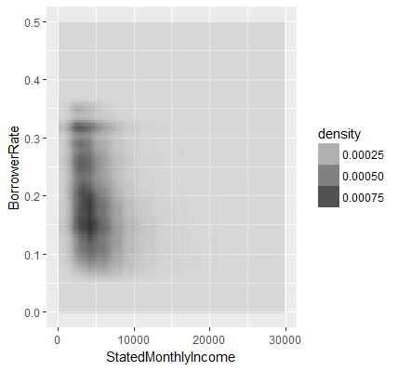
探索性数据分析（实例）
资金价格和客户月收入
  ggplot(aes(StatedMonthlyIncome,BorrowerRate),data = subset(loandata,!is.na(StatedMonthlyIncome))) +
  stat_density2d(aes(alpha = ..density..), geom = 'tile', contour = FALSE) +
  scale_x_continuous(limits = c(0,30000))
  从2D密度图看出,月收入集中在$10000以下,但是没有看到资金价格与月收入有什么明显的关系.

Slide 26
探索性数据分析（实例）
资金价格与消费信用评分的关系
  ggplot(aes(CreditScore,BorrowerRate),data = loandata) +
  geom_point() + facet_wrap(~Phase,ncol = 1) +
  scale_x_continuous(limits=c(400,900))+ scale_y_continuous(limits=c(0.0,0.4))+
  geom_line(stat="summary", fun.y=mean)+
  geom_line(stat="summary", fun.y=median,linetype=2,color="red")

Slide 27
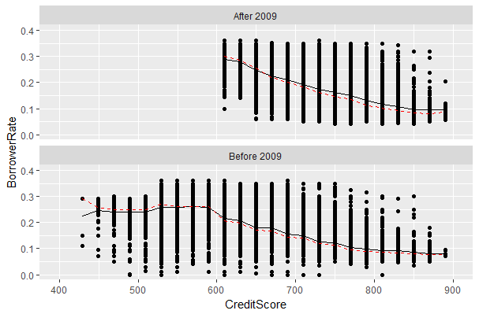
探索性数据分析（实例）
资金价格与消费信用评分的关系
  在2009年前,prosper还借给评分给600分以下的客户,而在2009年之后,640分以下的客户基本没有了,这似乎说明了prosper在2009年7月1日之后对其信贷模式进行了修改,对600分以下的客户不允许放贷了.

Slide 28
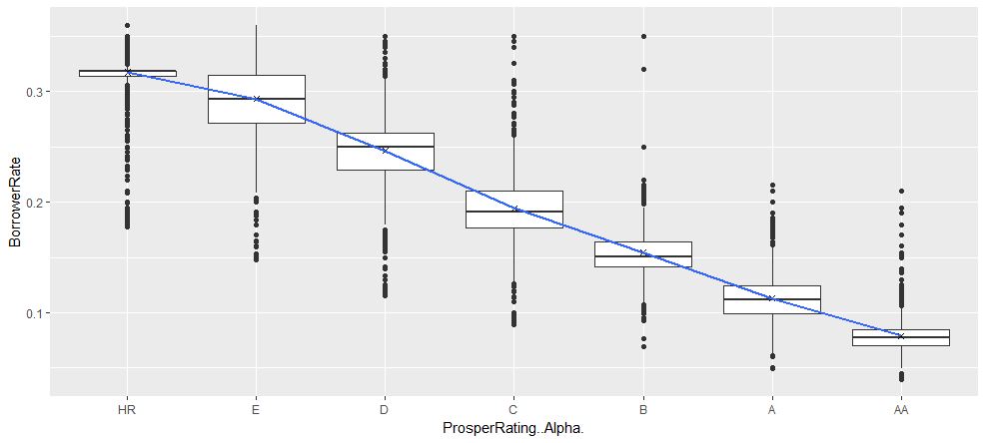
探索性数据分析（实例）
资金价格与信用评级的关系(以2009年7月1日为时间节点)
  2009年7月1日前:
  ggplot(aes(CreditGrade,BorrowerRate),data =subset(loandata,LoanOriginationDate < "2009-07-01")) +
  scale_x_discrete(limits = c("HR","E","D","C","B","A","AA")) +
  geom_boxplot() +
  stat_summary(fun.y = mean,geom = 'point',shape = 4) +
  stat_summary(funy = mean,geom = 'smooth',aes(group = 1))
Notes:
两张图进行比较,可以清晰看到,后面那张图均线的斜率更大,这说明了在2009年7月1日之后,prosper对借款人信用评级更加重视,评级决定资金价格的趋势更加明显,从另一方面说明了其贷款模型有所变化.

Slide 29
探索性数据分析（实例）
资金价格与信用评级的关系(以2009年7月1日为时间节点)
  2009年7月一日后:
  ggplot(aes(ProsperRating..Alpha.,BorrowerRate),data =subset(loandata,LoanOriginationDate >= "2009-07-01")) +
  scale_x_discrete(limits = c("HR","E","D","C","B","A","AA")) +
  geom_boxplot() +
  stat_summary(fun.y = mean,geom = 'point',shape = 4) +
  stat_summary(fun.y = mean,geom = 'smooth',aes(group = 1))

Slide 30
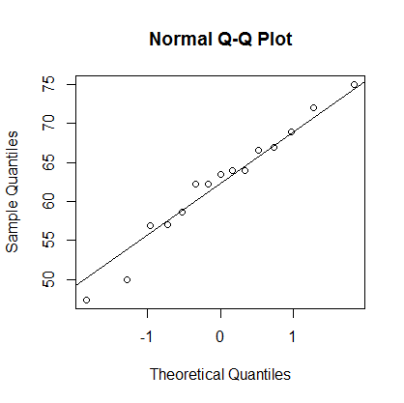
正态性检验
QQ图经验判断
  weight <- c(75.0,64.0,47.4,66.9,62.2,62.2,58.7,63.5,66.6,64.0,57.0,69.0,56.9,50.0,72.0)
  qqnorm(weight)
  qqline(weight)
  # 基本在一条直线上，经验
  判断符合正态分布。

Slide 31
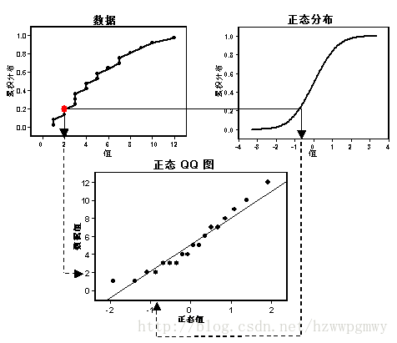
正态性检验
正态QQ图基本原理

Slide 32

正态性检验
正态性W检验方法
  利用Shapiro-Wilk(夏皮罗-威尔克)W统计量作正态性检验。
  R中，函数shapiro.test()提供W统计量和相应的p值，当p值小于某个显著性水平（例如0.05），则认为样本不是来自正态分布的总体，否则承认样本来自正态分布的总体。
  例: 评估15名学生的体重是否符合正态分布
  weight <- c(75.0,64.0,47.4,66.9,62.2,62.2,58.7,63.5,66.6,64.0,57.0,69.0,56.9,50.0,72.0)
  shapiro.test(weight)
  # p值>0.05，符合正态分布
  test <- runif(100,min=2,max=4)
  shapiro.test(test)

Slide 33
基于统计学的数据分析方法
数据分析的主要目的之一是获得研究对象的总体的数据特征。
但是现实世界中研究问题的总体往往很难获得。
  我们不可能用总体来做试验，各方面的条件不许可我们这样做，也没有必要这样做
  我们只能用样本来做试验，且由于时间、经费、人力等因素的限制，一般同一个试验只能做一次，通过一次试验就希望能得到一个比较可靠的结果

Slide 34
基于统计学的数据分析方法
统计推断（statistical inference）
  就是根据统计量的分布和概率理论，由样本统计量来推断总体的参数，或者说是根据样本和假定模型对总体作出的以概率形式表述的推断。
  实际工作中，一次试验或一次调查所获得的数据资料，通常是一个样本的结果，而我们真正需要知道的是抽取样本的总体特征
  即：统计分析的结论是针对总体参数而言的，因此，统计推断是科研工作中一个十分重要的工具，对试验设计也有很大的指导意义
统计推断方法
  统计假设检验（hypothesis test）
  参数估计（parametric estimation）
    参数的点估计（point estimation）
    参数的区间估计（interval estimation）

Slide 35
假设检验
基本思想
  对未知的或不完全知道的总体参数提出一些假设（ hypothesis，这些假设通常构成完全事件系），然后在某一基本假设的基础上，计算样本的统计量，并分析这一统计量的分布规律，最后根据这一统计量作出在一定概率意义下应当接受何种假设的结论。

Slide 36
小概率事件实际不可能性原理
假设检验所依据的基本原理是小概率原理。
什么是小概率？
概率是0～1之间的一个数，因此小概率就是接近0的一个数
著名的英国统计家Ronald Fisher 把20分之1作为标准，也就是0.05，从此0.05或比0.05小的概率都被认为是小概率
Fisher没有任何深奥的理由解释他为什么选择0.05，只是说他忽然想起来的

Slide 37
小概率事件实际不可能性原理
小概率原理——发生概率很小的随机事件（小概率事件）在一次实验中几乎是不可能发生的。
根据这一原理，可以先假设总体参数的某项取值为真，也就是假设其发生的可能性很大，然后抽取一个样本进行观察，如果样本信息显示出现了与事先假设相反的结果且与原假设差别很大，则说明原来假定的小概率事件在一次实验中发生了，这是一个违背小概率原理的不合理现象，因此有理由怀疑和拒绝原假设；否则不能拒绝原假设。
检验中使用的小概率是检验前人为指定的。

Slide 38
小概率事件实际不可能性原理
某工厂质检部门规定该厂产品次品率不超过4％方能出厂。今从1000件产品中抽出10件，经检验有4件次品，问这批产品是否能出厂?
如果假设这批产品的次品率P≤4％，则可计算事件“抽10件产品有4件次品”的出现概率为：
可见，概率是相当小的，1万次实验中可能出现4次，然而概率如此小的事件，在一次实验中居然发生了，这是不合理的，而不合理的根源在于假设次品率P≤4％ ，因而认为假设次品率P≤4％是不能成立的，故按质检部门的规定，这批产品不能出厂。

Slide 39
显著性检验
统计假设检验——显著性检验
  假 设 检 验 又叫 显著性 检验 （test of significance）。显著性检验的方法很多 ，常用的有t检验、F检验和χ²检验等。尽管这些检验方法的用途及使用条件不同，但其检验的基本原理是相同的。
主要方法
  参数检验
  非参数检验

Slide 40
统计假设检验——显著性检验
基本原理
基本步骤
示例

Slide 41


显著性检验的意义
随机抽测10头长白猪和10头大白猪经产母猪的产仔数，资料如下：
长白：11，11，9，12，10，13，13，8，10，13
大白： 8， 11，12，10，9， 8 ，8， 9，10，7
经计算，得长白猪 10头经产母猪产仔平均数 =11头，标准差S₁=1.76头；大白猪10头经产母猪产仔平均数 =9.2头， 标 准 差S₂=1.549头。

Slide 42
显著性检验的意义
能否仅凭这两个平均数的差值 - =1.8头，立即得出长白与大白两品种经产母猪产仔数不同的结论呢？统计学认为，这样得出的结论是不可靠的 。这是因为如果 我们再分别随机抽测10 头长白猪和10头大白猪经产母猪的产仔数，又可得到两个样本资料 。由于 抽样误差的 随机性，两样本平均数就不一定是11头和9.2头，其差值也不一定是1.8头 。造成这种差异可能有两种原因，一是品种造成的差异，即是长白猪与大白猪本质不同所致，另一可能是试验误差（或抽样误差）。

Slide 43






显著性检验的意义
对两个样本进行比较时 ，必须判断样本间差异是抽样误差造成的，还是本质不同引起的。如何区分两类性质的差异？怎样通过样本来推断总体？这正是显著性检验要解决的问题。
两个总体间的差异如何比较？
  研究整个总体，即由总体中的所有个体数据计算出总体参数进行比较。这种研究整个总体的方法是很准确的，但常常是不可能进行的。
  研究样本，通过样本研究其所代表的总体。常用的方法是通过样本平均值进行推断。
    例如：设长白猪经产母猪产仔数的总体平均数为 ， 大白猪经产母猪产仔数的总体平均数为 ，试 验研究的目的，就是要给 、 是否相同 做出推断。由于总体平均数 、 未知 ，在进行显著性检验时只能以样本平均数 、 作为检验对象，更确切地说，是以（ - ）作为检验对象。

Slide 44


显著性检验的意义
为什么以样本平均数作为检验对象呢？ 这是因为样本平均数具有下述特征：
  离均差的平方和∑（ - ）²最小。说明样本平均数与样本各个观测值最接近，平均数是资料的代表数。
  样本平均数 是 总体平均数的 无偏估计值 ，即
  E（ ）=μ。
  根据统计学中心极限定理，样本平均数 服从或逼近正态分布。

Slide 45





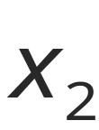
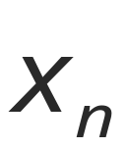
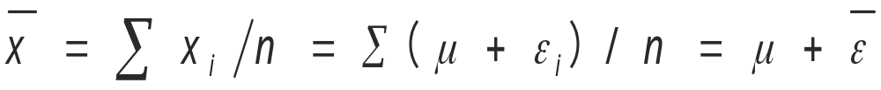
显著性检验的意义
通过试验测定得到的每个观测值 ，既由被测个体所属总体的特征决定，又受个体差异和诸多无法控制的随机因素的影响。所以观测值 由两部分组成，即
= +
总体平均数 反映了总体特征， 表示误差。
若 样本含量 为n ，则 可 得 到 n 个 观 测值： ， ，… ， 。于是样本平均数

Slide 46




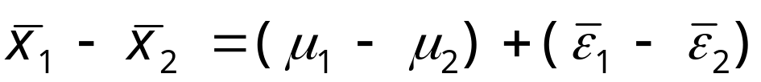
显著性检验的意义
说明样本平均数并非总体平均数，它还包含试验误差的成分。
对于接受不同处理的两个样本来说，则有：
= + ， = +
这说明两个样本平均数之差（ - ）也包括了两部分：
一部分是两个总体平均数的差（ - ），叫 做 试 验 的处理效应；另一部分是试验误差（ - ）。

Slide 47
显著性检验的意义
对（ - ）进行显著性检验就是要分析：
试验的表面效应（ - ）主要由处理效应
（ - ）引起的 ，还是主要由试验误差所造成。
虽然处理效应未知，但试验的表面效应是可以计算的，借助数理统计方法可以对试验误差作出估计。所以，可从试验的表面效应与试验误差的权衡比较中间接地推断处理效应是否存在，这就是显著性检验的基本思想。

Slide 48
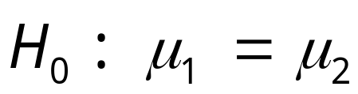
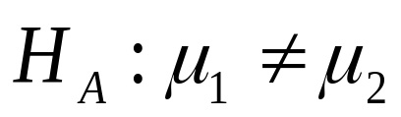
显著性检验的基本步骤
(1)首先对试验样本所在的总体作假设
  I、无效假设(H0)：假设总体平均数与某一指定值相等或假设两个总体参数相等，这种假设称为无效假设, 表示处理效应无效，是由误差造成的。
  II、备择假设(HA)：备择假设是在无效假设被否定时准备接受的假设，与无效假设一起构成完全事件。

Slide 49




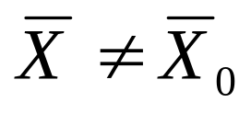
显著性检验的基本步骤
例如，设 为总体均值 的某一确定值。
对于总体均值是否等于某一确定值的原假设可以表示为：
H0： （如H0： = 3190克）
其对应的备择假设则表示为：
H1： （如H1： ≠3190克)

Slide 50


显著性检验的基本步骤
再例如，假设 ，即假设长白猪和大白猪两品种经产母猪产仔数的总体平均数相等，其意义是试验的表面效应： - =1.8头是试验误差，处理无效。
相应的备择假设是： ，即假设长白猪与大白猪两品种经产母猪产仔数的总体平均数 与 不相等，亦即存在处理效应，其意义是指试验的表面效应，除包含试验误差外，还含有处理效应在内。

Slide 51
显著性检验的基本步骤
(2)确定显著水平α，一般为0.05或0.01的小概率。
(3)在无效假设成立的前提下，根据统计数的抽样分布规律，计算无效假设正确的概率。
(4)根据“小概率事件不可能性原理”否定或接受无效假设 。
  若P<a, 或|t| >t_{a} ，则在a 水平上否定H0，接受HA；
  若P≥a, 或|t| ≤t_{a} ，则在a水平上接受H0，表明是因误差而产生的。

Slide 52
假设检验的基本思想
假设检验的两个特点：
  第一，假设检验采用逻辑上的反证法，即为了检验一个假设是否成立，首先假设它是真的，然后对样本进行观察，如果发现出现了不合理现象，则可以认为假设是不合理的，拒绝假设。否则可以认为假设是合理的，接受假设。
  第二，假设检验采用的反证法带有概率性质。所谓假设的不合理不是绝对的，而是基于实践中广泛采用的小概率事件几乎不可能发生的原则。
小概率通常用α表示，又称为检验的显著性水平。通常取α＝0.05或α＝0.01，即把概率不超过0.05或0.01的事件当作小概率事件。

Slide 53
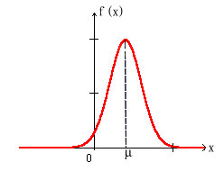
正态分布（Normal distribution）
若随机变量X服从一个数学期望为μ、方差为σ²的正态分布，记为N(μ，σ²)。其概率密度函数由正态分布的期望值μ决定了其位置，其标准差σ决定了分布的幅度。当μ = 0,σ = 1时的正态分布是标准正态分布。

Slide 54
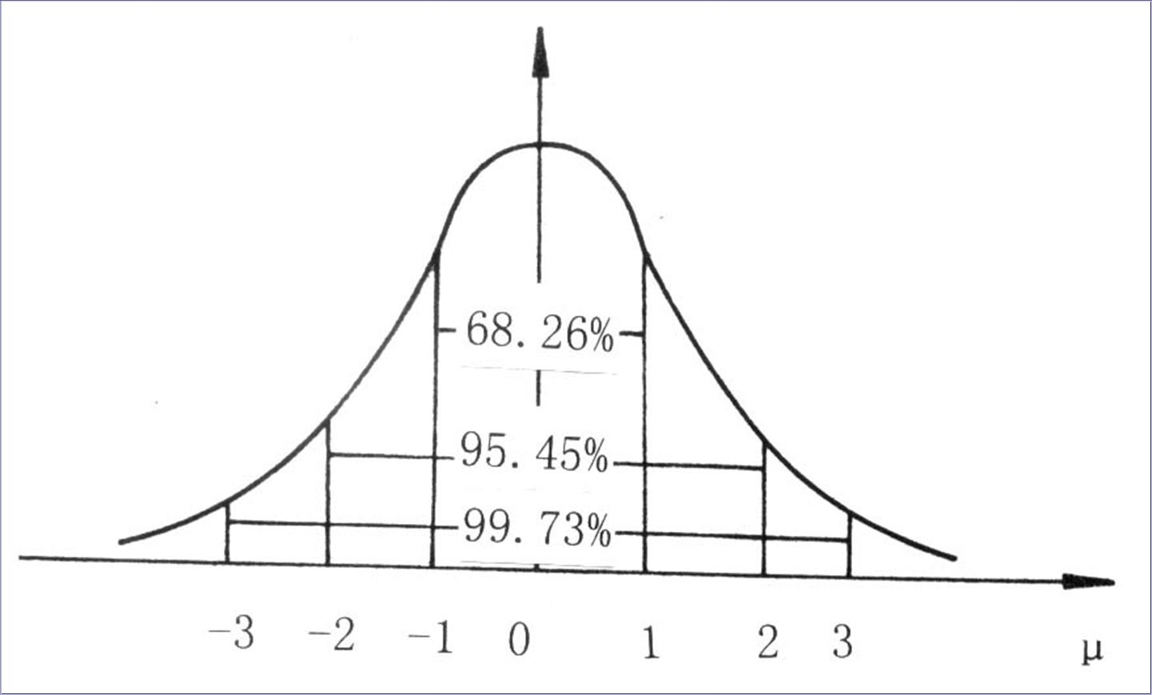
正态分布（Normal distribution）
关于标准正态分布，以下几种概率应当熟记：
  P(-1≤u ≤1)=0.683
  P(-1.96≤u ≤1.96) =0.95
  P (-2.58≤u ≤2.58) =0.99
对于一般正态分布：
  P(μ-σ≤x ≤μ+σ) =0.683
  P (μ-1.96σ≤x ≤ μ+1.96σ) =0.95
  P (μ-2.58σ≤x ≤ μ+2.58σ)=0.99

Slide 55
两尾概率和一尾概率
数理统计中，把随机变量x落在平均数μ加、减不同倍数标准差σ区间之外的概率称为两尾概率，记作α。
随机变量x ≤μ-kσ或≥μ+kσ的概率，称为一尾概率,记作α/2。
  例如，x落在(μ-1.96σ,μ+1.96σ)之外的双尾概率为0.05，而单尾概率为0.025。
  即P(x＜μ-1.96σ)= P(x＞μ+1.96σ)=0.025
两尾概率或一尾概率如后图所示。
  x落在(μ-2.58σ,μ+2.58σ)之外的双尾概率为0.01，
  而单尾概率P(x＜μ-2.58σ)= P(x＞μ+2.58σ)=0.005

Slide 56
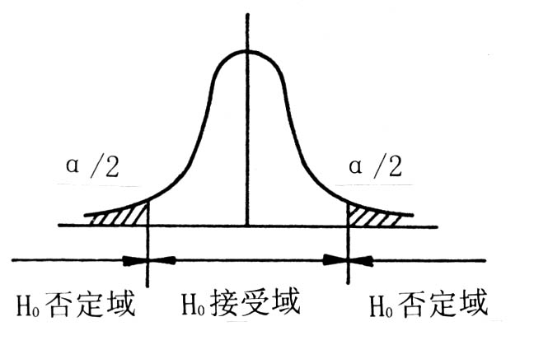
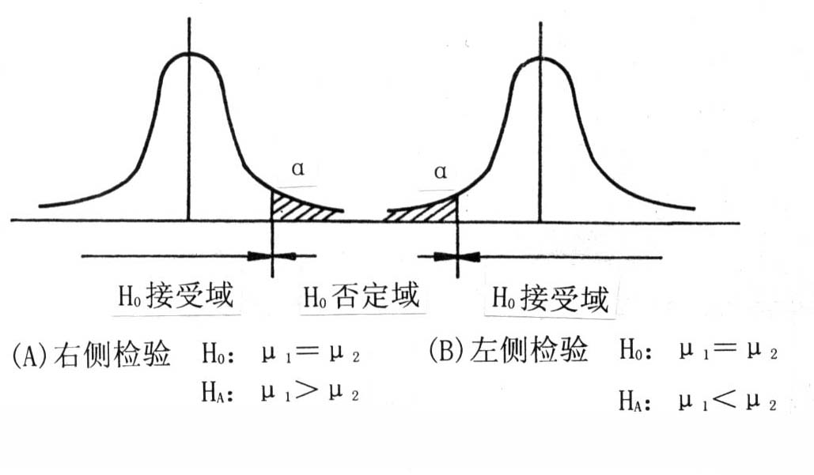
两尾概率和一尾概率

Slide 57
中心极限定理
若有一随机变量服从总体平均数为μ、方差为σ²的分布，则从这个总体中随机抽取容量为n的样本，
  随样本容量n的不断增大，其样本平均数的分布亦愈来愈趋于正态分布，
  且具有平均数为μ、方差为σ² /n的分布。

Slide 58
总体均值的假设检验
总体均值的假设检验
  总体方差σ²已知时均值的检验
  总体方差σ²未知时均值的检验

Slide 59
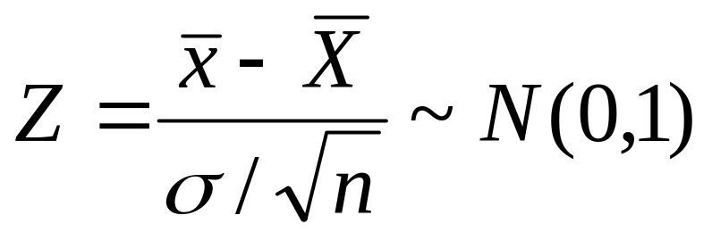
总体均值的假设检验
假定条件
总体服从正态分布
若总体不服从正态分布, 可用正态分布来近似(要求n>=30)
使用Z统计量

Slide 60
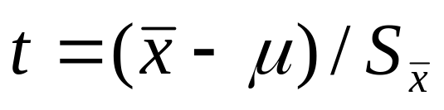
总体均值的假设检验
用来研究小样本的抽样分布,是由William S. Gosset于1908年以Student的笔名发表的论文.
当总体标准差σ未知时，以样本标准差S代替σ所得到的统计量记为t。
在计算t时，由于采用S来代替σ，使得t 变量不再服从标准正态分布，而是服从t分布(Gosset & Fisher)。

Slide 61
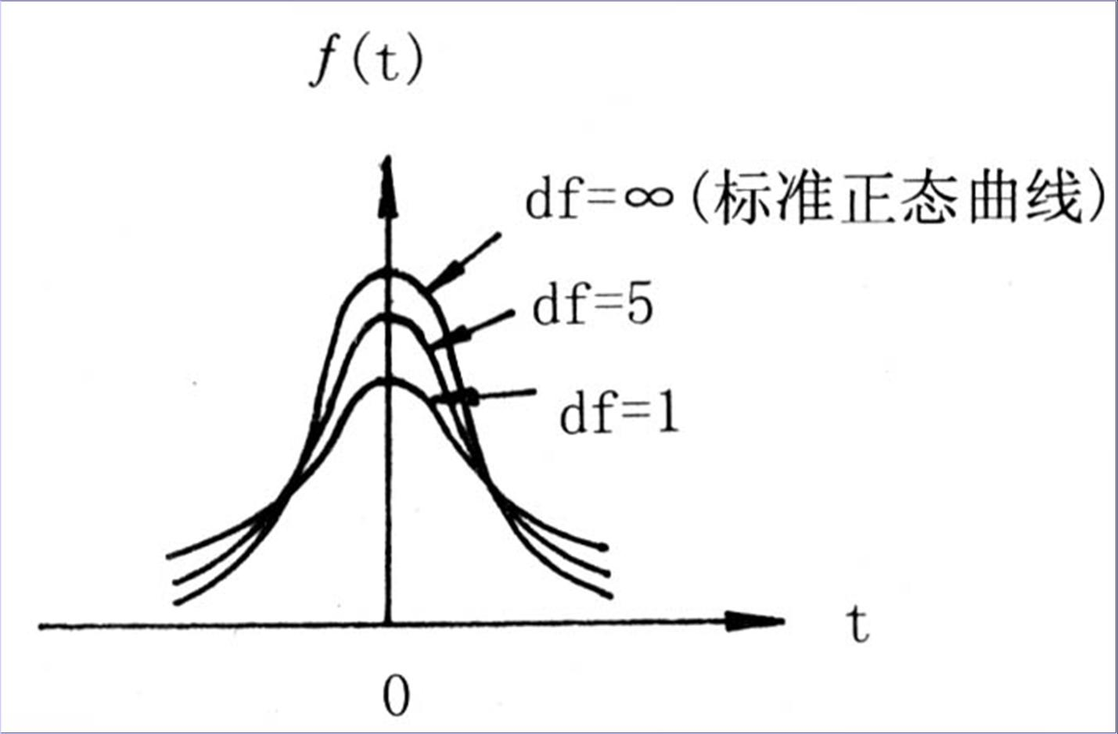
t 分布(t-distribution)
与标准正态分布曲线相比，t分布曲线顶部略低，两尾部稍高而平。df越小这种趋势越明显。
df越大，t分布越趋近于标准正态分布。
  当n>30时，t分布与标准正态分布的区别很小；
  n>100时，t分布基本与标准正态分布相同；
当df一定时，概率P越大，临界t值越小；概率P越小，临界t值越大。

Slide 62


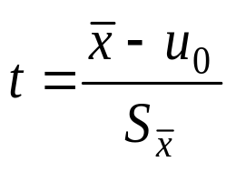
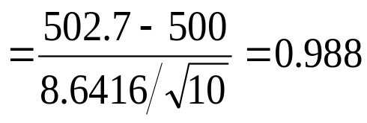


显著性检验示例
某矿泉水企业的自动装罐机，在正常工作状态时，每罐净容量具正态分布N(500,64)(单位：mL)。某日随机抽查了10瓶，得结果如下：505,512,497,493,508, 515,502,495,490,510，问瓶装机工作是否正常？
解: 根据题意，本例应进行双尾t检验。
1) 提出无效假设与备择假设
2) 计算t值
经计算得：
3) 查临界t值，作出统计推断：由df=9，查t值表得 ，因为|t|<t_{0.05}，P>0.05，故接收H₀，即装罐机工作正常。

Slide 63
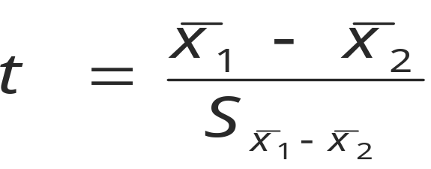
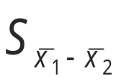
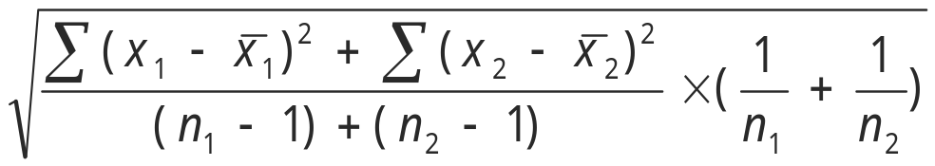
总体均值的假设检验
用于两样本假设检验时，统计量t的定义为：
其中 =
叫做均数差异标准误；n1、n2为两样本的含量。
统计量 t服从自由度 df =（n1-1）+(n2-1)的t分布。

Slide 64
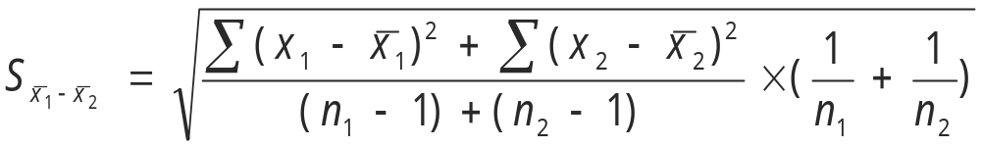
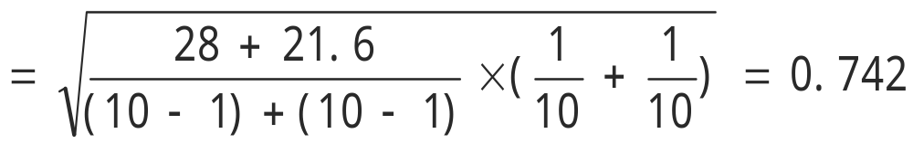
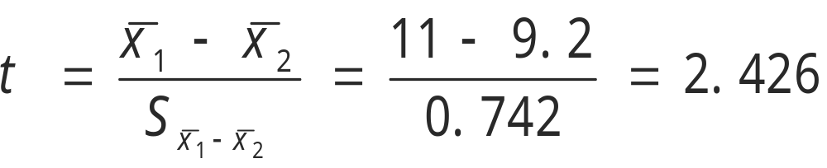
显著性检验示例
长白猪和大白猪案例中，根据两个样本的数据，计算得： - = 11-9.2 =1.8

Slide 65
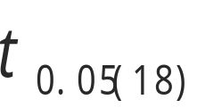
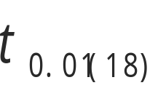


显著性检验示例
查表，在 df =（n1-1）+ (n2-1) = 18时，两尾概率为0.05的临界值： =2.101，两尾概率为0.01的临界t值： =2.878，即：
P（|t|>2.101）= P（t>2.101）
+ P（t <-2.101）=0.05
P（|t|>2.878）= P（t>2.878）
+ P（t<-2.878）=0.01
由样本计算得到： t_{0.05}<2.426<t_{0.01，}试验的表面效应为试验误差的可能性在0.01─ 0.05之间。
故有理由否定 ，从而接受 。即可以认为长白猪与大白猪两品种经产母猪产仔数总体平均数 和 不相同。

Slide 66
显著水平与两种类型的错
在显著性检验中，否定或接受无效假设的依据是“小概率事件实际不可能性原理”。用来确定否定或接受无效假设的概率标准叫显著水平（significance level），记作α。研究中常取α=0.05或α=0.01。

Slide 67







显著水平与两种类型的错
若|t|< t0.05 ，则说明试验的表面效应属于试验误差的概率P>0.05，即表面效应属于试验误差的可能性大，不能否定 ，统计学上把这一检验结果表述为：“两个总体平均数差异不显著”，在计算所得的t值的右上方标记“ns”或不标记符号；
若t0.05≤|t|< t0.01，则 说明 试验的表面效应属于试验误差的概率P在0.01—0.05之间，即0.01 <P≤0.05，表面效应属于试验误差的可能性较小，应否定 ，接受 。统计学上把这一检验结果表述为：“两个总体平均数差异显著”，在计算所得的t值的右上方标记“*”；
若|t|≥t0.01，则说明试验的表面效应属于试验误差的概率P不超过0.01，即P ≤0.01，表面效应属于试验误差的可能性更小，应否定 ，接受 。统计学上把这一检验结果表述为：“两个总体差异极显著”，在计算所得的t值的右上方标记“* *”。
区间 和 称为α水平上的 否 定域，而区间（ ）则称为α水平上的接 受域。

Slide 68
显著水平与两种类型的错
假设检验时选用的显著水平， 除α=0.05和 0.01 为 常 用 外 ， 也 可 选 α= 0.10 或 α=0.001等等。到底选哪种显著水平， 应根据试验的要求或试验结论的重要性而定。如果试验中难以控制的因素较多 ， 试验误差可能较大 ，则显著水平可选低些 ，即α值取大些。反之 ，如试验耗费较大 ， 对精确度的要求较高， 不 容 许反复 ，或者试验结论的应用事关重大，则所选显著水平应高些，即α值应该小些。显著水平α对假设检验的结论是有直接影响的，所以它应在试验开始前即确定下来。

Slide 69
显著水平与两种类型的错
因为显著性检验是根据 “小概率事件实际不可能性原理”来否定或接受无效假设的， 所以不论是接受还是否定无效假设，都没有100%的把握。也就是说，在检验无效假设时可能犯两类错误。
第一类错误是真实情况为H₀成立，却否定了它，犯了“弃真”错误，也叫Ⅰ型错误（type Ⅰ error）。
第二类错误是H₀不成立，却接受了它，犯了“纳伪”错误，也叫Ⅱ型错误（type Ⅱ error）。

Slide 70
显著水平与两种类型的错
基于 “小概率事件实际不可能性原理”来否定H₀， 但在一次试验中小概率事件并不是绝对不会发生的。不过可以肯定的是犯Ⅰ型错误的概率不会超过α 。
Ⅱ型错误的错误概率β值的大小较难确切估计。增大样本含量可以减小犯Ⅱ型错误的概率。

